Slide 1
ИСПОЛЬЗОВАНИЕ БАЛАНСИРОВОЧНОЙ ДОСКИ БИЛЬГОУ В КОРРЕКЦИОННОЙ РАБОТЕ УЧИТЕЛЯ-ДЕФЕКТОЛОГА С ДОШКОЛЬНИКАМИ С РАССТРОЙСТВАМИ АУТИСТИЧЕСКОГО СПЕКТРА
Лаврентьева Е.В.
учитель-дефектолог
МБДОУ «Детский сад № 67 «Улыбка»
Тамбов
2023

Slide 2
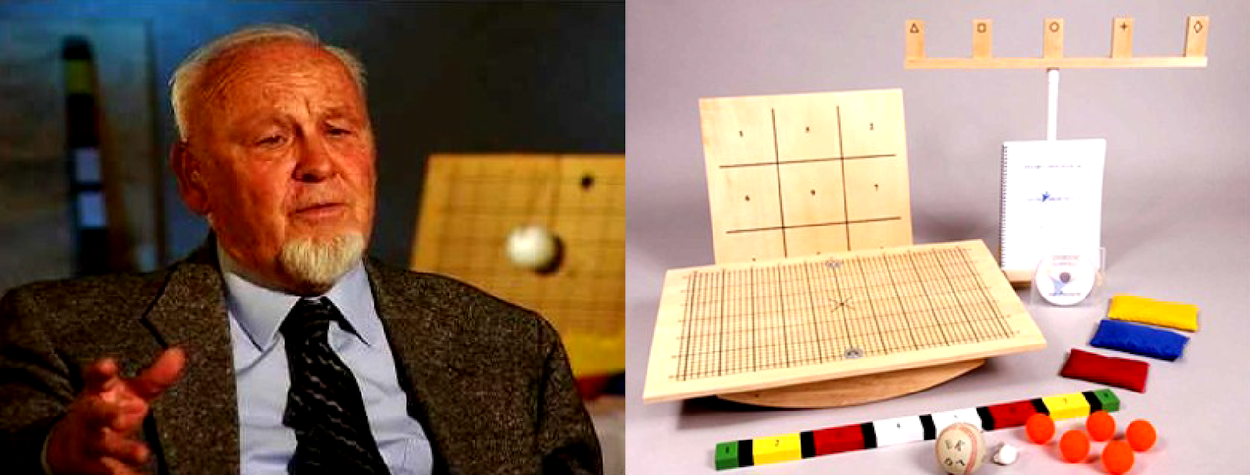
Фрэнк Бильгоу (1929 - 2019)

Slide 3
Мозжечковая стимуляция - современный метод коррекции различных нарушений в речевом и интеллектуальном развитии, позволяющий значительно улучшить способность к обучению, восприятию и переработке информации [3].

Slide 5
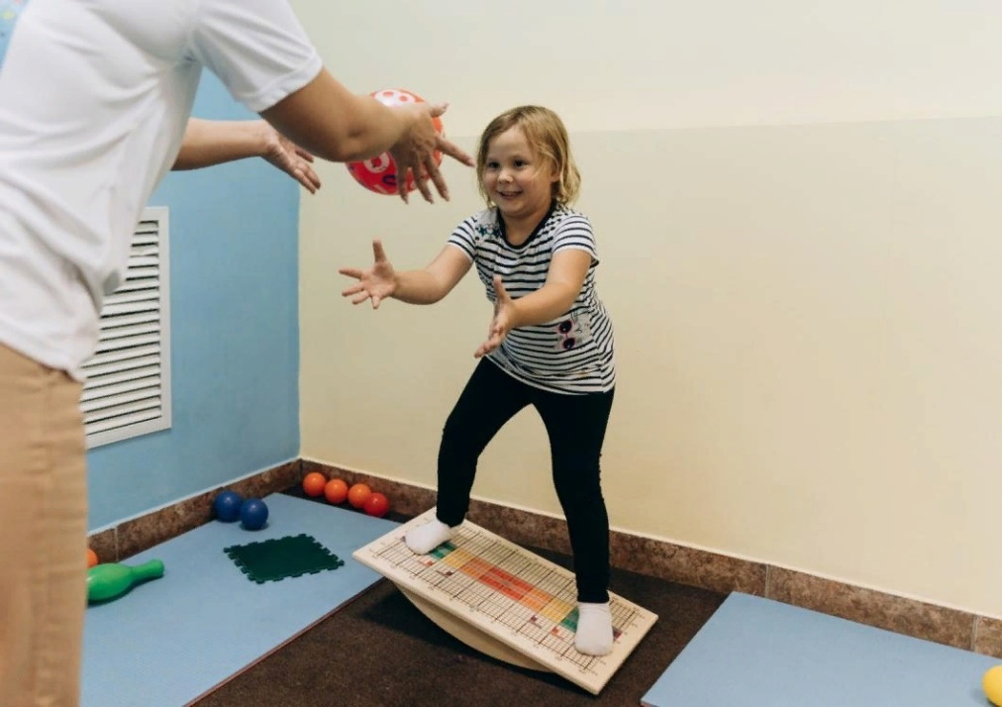

Slide 6
Кому полезна мозжечковая стимуляция
для детей с РАС (расстройство аутистического спектра)
при СДВГ (синдром дефицита внимания гиперактивность)
при нарушениях внимания (слабая концентрация)
при дисграфии (нарушения письма), дислексии (нарушения чтения)
при диспраксии (нарушения координации движений и общей моторики)
при нарушениях почерка – при не сформированности зрительно-пространственных представлений
ЗПР, ММД (минимальная мозговая дисфункция);
при быстрой психической возбуждаемости и скорой повышенной утомляемости;
при речевых расстройствах (логоневрозы, не проговаривание слов, перестановка слогов, дизартрии)

Slide 7
Противопоказания к занятиям
Возраст меньше 4 лет
Повышенная судорожная активность головного мозга
Эпилепсия
Острые инфекционные заболевания в стадии обострения
Соматические и эндокринные заболевания в стадии обострения, требующие неотложной специфической медицинской помощи
Психозы, психопатии, психотические состояния, расстройства личности, требующие специфического лечения
При умственной отсталости метод малоэффективен

Slide 8
Базовые упражнения
встать на доску и покачаться на ней;
залесть и слесть с доски а)спереди, б)сзади, в)с обеих сторон;
встать на доску, закрыть глаза, покачаться на ней;
сесть на доску «по-турецки» и покачаться на ней вправо-влево (ребенок сидит на доске, а педагог раскачивает его вправо-влево);
встать на доске на колени, выполнять наклоны вправо, влево, вперед, назад;
стоя на доске поднять обе руки вверх, покачаться на ней, затем поднять только правую руку, левую руку и обе попеременно;
ребенок в положении стоя, ноги на ширине плеч, поворачивается на 360 градусов, межленно переставляя ноги;
ребенок в положении стоя. Круговые вращения руками (обе руки в одну сторону, обе руки в разные стороны, по очереди в одну сторону, по очереди в разные стороны);
в любом положении (стоя, на корточках, на коленях) обе руки положить на грудь, поднять руки над головой, вытянуть прямые руки в стороны, нагнуться, достать пальцы ног, выполнять любые движения, какие нравятся.

Slide 9
Упражнения с сенсорными мешочками
положить на доску и поднять мешочек правой, левой рукой; попеременно; двумя руками одновременно.
перекидывать один мешочек друг другу по очереди;
подкидывать мешочек и следить за ним глазами;
перекидывать мешочек из руки в руку;
подкидывать мешочек вверх, фокусируя взгляд на мешочке, разворачивая корпус в разные стороны;
ребенок стоя на доске перекладывает один мешочек с руки на руку, над головой, сзади, спереди под коленями, под правым и левым коленом, подбрасывает и ловит один мешочек с хлопками;
перекидывать одновременно два мешочка друг другу;
ребенок удерживает мешочек на голове (два мешочка на плечах) и одновременно выполняет действия руками (хлопки, круговые вращения, подбрасывает и ловит мешочки).

Slide 10
Комплекс упражнений с мячом-маятником
отталкивать мяч ладонями;
отталкивать мяч ребром ладони;
отталкивать мяч кулаком, тыльной стороной ладони, локтем.
подбивать мяч раскрытой ладошкой, как можно большее количество раз за минуту, одной рукой (поочередно), с разного расстояния.
перебрасывать и ловить со взрослым разными руками; поочередно, с разного расстояния.
ребенок стоит ровно под точкой крепления мяча-маятника. Одной рукой он толкает мяч вправо или влево, мяч должен описать окружность вокруг ребенка и вернуться обратно ему в руки.

Slide 11
Упражнения с цветной рейкой
отталкивать мяч-маятник ладонью (кулаком, ребром ладони, тыльной стороной ладони) в цветную рейку, которую горизонтально держит педагог, попеременно попадая в различные цвета
держать цветную рейку горизонтально, отталкивая мяч только белым (или любым другим) секторами по различной траектории

Slide 12
Упражнения с набором мячей
присесть и положить мяч на пол, поднять мяч с пола;
катать мяч по ноге (поочередно), от бедра к лодыжке и обратно, прижимая мяч ладонью;
ловить и бросать мяч от специалиста (без отскока);
Ловить и бросать мяч от специалиста с отскоком от пола.

Slide 13
Упражнения с мишенью обратной связи
попасть в мишень мячом двумя руками и поймать его двумя руками;
попасть в мишень мячом одной рукой и поймать двумя руками (одной рукой);
попасть мячиком в определенную цифру (цвет, фигуру) и поймать его;
специалист называет слово, а ребенок должен попасть в цвет, который соответствует этому слову (солнце желтое, трава зеленая);
специалист называет слово, а ребенок должен попасть в форму, которая ближе всего соответствует этому слову (мяч-круг, гора-треугольник, окно-квадрат);
попасть мячиком в фигуру (цвет, цифру), нарисованную слева (справа, сверху, снизу от центра);
специалист называет фигуру, в которую надо попасть мячом, по трем параметрам, цвету, форме и ее расположению на накладке.

Slide 14
Комплекс упражнений с телескопической стойкой с мишенями
оттолкнуть мяч рукой на половину расстояния до стойки с мишенями, затем почти на полное расстояние, но не задеть мишень, затем сбить любую мишень.
сбить мячом-маятником кубики на стенде, посередине стенда, справа-слева от центра стенда;
оттолкнуть мяч слева-справа от кубика, заданного педагогом;
попасть в любые фигуры-мишени, во все по очереди. В фигуру, цифру или цвет, который называет специалист, между заданными фигурами;
эти же упражнения проделать с цветной рейкой.

Slide 15
Таким образом, в ходе занятий появляется возможность заполнить пробелы и восполнить недостатки развития координации движения и общей моторики, что в свою очередь способствует развитию высших психических функций ребёнка.
Ребёнок не просто механически выполняет упражнения, ему это делать интересно и увлекательно.

Slide 16
Список использованных источников
Айрес Э. Дж. Ребенок и сенсорная интеграция. Понимание развития [пер. с англ. Юлии Даре]. 5-е изд. М.: Теревинф, 2018.
Метод мозжечковой стимуляции
https://www.defectologiya.pro/zhurnal/metod_mozzhechkovoj_stimulyaczii_dlya_detej/?ysclid=lmn2ufbs2j660035603
3. Принципы работы с балансировочной доской
https://infourok.ru/konsultaciya-dlya pedagogov-balansirovochnaya-doska-bilgou-kak-odin-iz-sposobov-mozzhechkovoj-stimulyacii-v-korrekcionnoj-rabote-6654790.html?ysclid=lmn2x1c52p454094532
4. Яценко А. М. Балансировочная доска для мозжечковой стимуляции Бильгоу с использованием балансировочного комплекса в работе специалистов детского сада // Молодой ученый. 2022. № 33 (428). С. 137-140. URL: https://moluch.ru/archive/428/94458/ (дата обращения: 24.09.2023).

